Slide 1

पहला सत्र
पीड़ा और अक्षमता का
धर्मशास्त्र

Slide 2
  परमेश्वर के साम्राज्य पर ल्यूक का ध्यान
  ल्यूक 14 का आदेश: सूक्षम दृष्टि
  ल्यूक 14 भोज का आयोजन

Slide 3
परमेश्वर के साम्राज्य पर
ल्यूक का ध्यान
ल्यूक लेंस को खोलता है जिसके माध्यम से
हम परित्यक्त और पापियों की ओर
परमेश्वर की दया को समझ पाते हैं।

Slide 4
ल्यूक और उनके कार्यों में मिले
मसीहाई संकेत
मसीहाई संकेतों के लिए 32 संदर्भ
मसीह की व्यवस्था से इन लोगों
को अवगत कराना:
              गैर-ईसाई
              निराश
              परित्यक्त

Slide 5
ल्यूक के संदेश
के मुख्य विषय
व्यापक विषय-वस्तु:
यीशु सभी के रक्षक हैं!
चाहे उनका धर्म, लिंग, सामाजिक-आर्थिक स्थिति जो भी हो।

Slide 6
द्वितीयक विषय-वस्तु:
सभी के लिए मुक्ति – प्रार्थना – ईसाई धर्म का ऐतिहासिक प्रबंधन – मसीह की व्यवस्था में महिलाएं

Slide 7
ल्यूक 14 का आदेश
"लेकिन जब आप किसी भोज का आयोजन करते
हैं, गरीबों को आमंत्रित करते हैं, अपंग, लंगड़े, अंधे... सड़कों और देश की गलियों में निकल पड़ते हैं और उनको अंदर लाते हैं ताकि मेरा घर
पूरा भर जाये।"
ल्यूक 14:13, 23बी

Slide 8
"खोया हुआ बड़ा कमीशन"
साम्राज्य के दरवाजे - मजबूत और कमजोर, अमीर और गरीब, स्वस्थ और बीमार, सक्षम और अक्षम सभी लोगों के लिए खुले हैं।

Slide 9
साम्राज्य के विरोधाभास
और परिवर्तन
ल्यूक 14:7-24

Slide 10
साम्राज्य में सबसे बड़ा कौन है?
ल्यूक 14:7-11
"प्रत्येक व्यक्ति जो अपने आपको उन्नत करता है
विनम्र होगा और जो अपने आपको विनम्र बनाता है
वह उन्नत होगा।"
ल्यूक 14:11

Slide 11
साम्राज्य की प्रकृति क्या है?
ल्यूक 14:12-14
"जब आप किसी भोज का आयोजन करते हैं तो गरीबों, अपंगों, लंगड़ों और अंधों को आमंत्रित करें।"
ल्यूक 14:13
हमें अपने निजी जीवन और धर्म समुदाय दोनों में अक्षम लोगों को शामिल करना चाहिए!

Slide 12
पारस्परिकता का नियम - ल्यूक 14:14
सिर्फ एक कृपा की व्यवस्था नहीं-
अक्षम लोग अपनी मौजूदगी और जीवन
के साथ इसका मूल्य चुकाते हैं।

Slide 13
विशाल भोज -
टेबल की सीटों पर कौन बैठता है?
ल्यूक 14:15-24
परमेश्वर के साम्राज्य को लेकर यहूदी नेताओं की अपेक्षाएं
बनाम
परमेश्वर के साम्राज्य को लेकर यीशु की अपेक्षाएं!
अभी औरआने वाले समय दोनों के लिए!

Slide 14
विशाल भोज - समापन!
ईसाइया 25:6-9
    यहूदियों की असत्य और झूठी धार्मिक व्याख्याएं
    यीशु ईशाइया 25 के मूल संदेश की सही व्याख्या करते हैं

Slide 15
यीशु ने महान भोज और साम्राज्य की प्रकृति को पुन: परिभाषित किया है!
संचालकों का संचालक अतिथियों की अंतिम सूची... और सम्मानित सीटें निर्धारित करता है - वह नहीं जिसकी अपेक्षा फरीसी करते हैं।
उसका घर इन अक्षम मेहमानों से भर जाएगा!
यह एक आवश्यक और बाध्यकारी आदेश है!

Slide 16
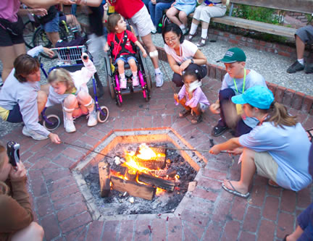
ल्यूक 14 भोज का आयोजन
अक्षम समुदाय तक पहुंच
चर्च के स्वयंसेवकों और परिवारों के बीच संबंध
बढ़ाएं

Slide 17
क्या आप एक साम्राज्य की जीवनशैली जी रहे हैं?
अगर यह साम्राज्य ऐसा है जिसमें अक्षम लोगों के लिए
एक सम्मान की सीट उपलब्ध है तो फिर कैसे चर्च समाज के वंचितों के लिए राजा के हृदय का
सम्मान कर सकता है?
आभार l आतिथ्य l मौलिक समावेश

Slide 19
दूसरा सत्र
चर्च और
अक्षमता की व्यवस्था

Slide 20
  चर्च के आध्यात्मिक ढाँचे की पहचान करना
  चर्च आज कहाँ है?
  चर्च के लिए व्यावहारिक प्रयोग

Slide 21
जीव
संगठन
जब कोई चर्च अक्षम समुदाय का स्वागत करने में विफल रहता है तो उसे एक बड़ी कीमत चुकानी पड़ती है।
मैं तुम्हें सच्चाई बताता हूँ, जब कभी भी तुमने इनमें से सबसे निचले पायदान पर बैठे किसी व्यक्ति के लिए कुछ नहीं किया है, तुमने मेरे लिए कुछ नहीं किया।
मैथ्यू 25:45

Slide 22
चर्च के आध्यात्मिक
ढाँचे की पहचान
चर्च-निर्माण विद्या: चर्च का सिद्धांत
हम एक "चुनिंदा व्यक्ति" हैं"
एक्लेशिया का अर्थ है "से बाहर"
केलियो का अर्थ है "आह्वान करना"
कुरियाकोन का अर्थ है "परमेश्वर से संबंधित"

Slide 23
चर्च की बाइबिल संबंधी प्रकृति
      परमेश्वर के लोग
      मसीह का शरीर
      पवित्र आत्मा का मंदिर

Slide 24
चर्च के बाइबिल संबंधी कार्य
      प्रार्थना
      निर्देश
      उपदेश
      सुसंदेश का प्रचार
      संगठन
      आज्ञा

Slide 25
Koinonia - सामुदायिक जीवन के संघटक
समागम l फेलोशिप l साझा समुदाय
चर्च का "कार्य करते हुए" हम अक्सर
चर्च "होना" भूल सकते हैं।

Slide 26
चर्च आज कहाँ है?
क्यों कई चर्चों में चिह्न नहीं होते हैं?
हम अपने सदस्यों से सही कपड़े पहनना, सही कार चलाना और सही स्थानीय भाषा जानना पसंद करते हैं। लेकिन यह एक भ्रम और गलतफहमी है कि
परमेश्वर सही मायने में क्या चाहता है...
हमारी निराशा।

Slide 27
एक खंडित संस्था के रूप में चर्च
मसीह पहचान का अंतिम उदाहरण है।
संबंध की व्य्वावस्था के माध्यम से और निराश लोगों के साथ, परमेश्वर सुअवसर, आशीर्वाद और परिवर्तित एवं नि:स्वार्थ जीवन देता है।

Slide 28
एक पीड़ित संस्था के रूप में चर्च
  यीशु, एक पीड़ित सेवक
  पीड़ा के लिए पॉल का आह्वान
  पीड़ा के लिए चर्च का आह्वान
अपने चर्च के लिए परमेश्वर का उद्देश्य यह है कि हम
अपनी पीड़ाओं के साथ-साथ पीड़ित लोगों के
दुखों को भी गले लगाएं।

Slide 29
परिपक्व संस्था के रूप में चर्च
  निराश लोगों के लिए व्यवस्था का विशेषाधिकार।
  पादरी के कार्य में शामिल होने का सौभाग्य।
  सेवा के लिए हमारे आह्वान को समझने का सौभाग्य।

Slide 30
व्यवहारिक प्रयोग
चर्च के लिए
यह चर्च ही है जो आग्रह पूर्वक परमेश्वर से
जरूरतमंद लोगों के प्रति संवेदनशील हृदय रखने की मांग करता है जिन्हें सबसे समृद्ध व्यवस्था के लिए अवसर मिल जाता है।

Slide 31
अक्षम लोगों के लिए व्यवस्था के
सात कदम
फैलोशिप की व्यवस्था
(कार्यक्रम → उपस्थिति)
2. शब्द की व्यवस्था
(मात्रात्मक → गुणात्मक)
3. आज्ञाकारिता की व्यवस्था
(सुविधा → दृढ़ विश्वास)

Slide 32
4. पहचान की व्यवस्था
(समझा जाना → समझना)
5. प्रार्थना की व्यवस्था
(महत्वपूर्ण होना → उपलब्ध होना)
6. भावना की व्यवस्था
(सुना जाना → ध्यान से सुनना)
पारस्परिकता की व्यवस्था
(शिक्षण → सिखाया जाना)

Slide 33
दो परिवारों की कहानी
सीबेल परिवार के अनुभव पर चर्चा
  उनकी कहानी से आपको क्या महसूस हो रहा है?
  क्या अलग हो सकता था?
जरामिलो परिवार के अनुभव पर चर्चा
  उनके कथन की कौन सी मुख्य बातों ने आपको प्रभावित किया?
  उनका अनुभव कैसे अलग था?

Slide 34
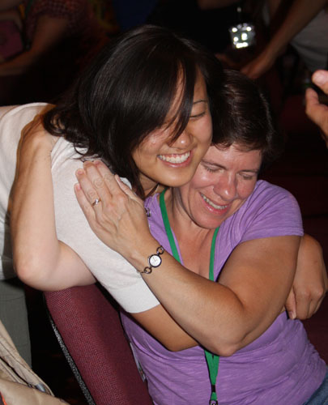
आप कौन से चर्च से संबंध जोड़ना चाहेंगे?
कौन से चर्च ने
कोइनोनिया का प्रदर्शन किया?

Slide 35
आपका चर्च आज कहाँ है?
अगर एक हिस्सा पीड़ित होता है तो इसके साथ हर हिस्सा पीड़ित होता है; अगर एक हिस्से को सम्मानित किया जाता है तो इसके साथ हर हिस्सा आनंदित होता है।
1 कुरिन्थियन 12:26
क्या नियम 2:42-47 को आपके चर्च की
अक्षमता व्यवथा में शामिल किया जा रहा है?

Slide 37
तीसरा सत्र
चर्च में एक अक्षमता व्यवस्था कैसे शुरू करें

Slide 38
  अक्षमता व्यवस्था की चिंताओं का समाधान करना
  सब कुछ नेतृत्व पर उठता और गिरता है
  अक्षमता अनुकूल चर्च बनने के लिए दस व्यावहारिक सुझाव
  उद्देश्यपूर्ण समावेश

Slide 39
अक्षमता व्यवस्था के लक्ष्य
अक्षम लोगों के साथ ईसा चरित को साझा करने के लिए दरवाजे खोलता है।
अक्षम लोगों को चर्च के जीवन में एकीकृत करता है और उन्हें परमेश्वर की सेवा करने का अवसर देता है।
चर्च को अक्षम लोगों की आध्यात्मिक, शारीरिक और सामाजिक जरूरतों को पूरा करने के लिए एक गवाह और समुदाय के मॉडल के रूप में सेवा करने में सक्षम बनाता है।

Slide 40

अक्षमता की व्यवस्था के बारे में
चिंताओं का समाधान करना
परमेश्वर का प्रेम और दया
ईसाइयों को अपने समुदायों में पहुंचने की योग्यता देता है जहां
एक अनुमान के अनुसार उनके आस-पड़ोस के 20% लोग किसी न किसी तरह
अक्षमता से प्रभावित हैं।
“फादर का घर: अक्षमता से प्रभावित लोगों और परिवारों का स्वागत करना और उनको शामिल करना।”

Slide 41
दृढ़ विश्वास से कार्रवाई की ओर बढ़ना
4. कर्म
विशेष आवश्यकता की व्यवस्था चर्च द्वारा मान्यता प्राप्त और समर्थित है, और यह विजन तथा मिशन का अभिन्न अंग है।
3. स्वामित्व
यह आकार ले रहा है। चर्च के सदस्य एक विशेष आवश्यकता की व्यवस्था पर काम कर रहे हैं।
2. मूल्य/महत्व
अक्षम लोगों तक पहुंचना, सेवा करना और उनको शामिल करना हमारे चर्च के मिशन और मूल्यों को प्रतिबिंबित करता है।
1. दृढ़ संकल्प
कुछ चर्चों में एक अक्षमता व्यवस्था होनी चाहिए, लेकिन शायद हमारे चर्च में नहीं।

Slide 42
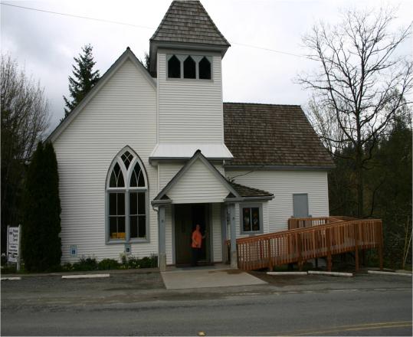
भागीदारी की बाधाएं
संरचनात्मक
वैचारिक
आध्यात्मिक
संचार
व्यावहारिक
पूजा-पाठ संबंधी
"व्यवस्था गंदी है। परमेश्वर एक समागम के मध्य में अक्षम लोगों को झकझोरते हैं - एक हथगोला जो चर्च की तस्वीर की पूर्णता को अलग कर देता है। लेकिन ये पुनर्व्यवस्थित लोग शरीर का 'अपरिहार्य' हिस्सा हैं।" ~ जोनी एरेक्सन टाडा

Slide 43
सब कुछ नेतृत्व पर उठता
और गिरता है
व्यवस्था में कोई "अकेला रेंजर" नहीं है
आपको अक्षम लोगों को ढूंढने के लिए बहुत दूर तक देखने की जरूरत नहीं है
C. अक्षमता व्यवस्था की लागत क्या होगी?
D. कई लोगों को बुलाया जाता है लेकिन कुछ लोग ही चुने जाते हैं

Slide 44
एक अक्षमता अनुकूल चर्च बनने के लिए
दस व्यावहारिक सुझाव
स्वागत योग्य परिवेश
अक्षमता जागरूकता प्रशिक्षण
बेहतर पहुंच
सेवा के लिए अवसर
अक्षमता-अनुकूल सामग्री

Slide 45
दस व्यावहारिक सुझाव, जारी।
व्हीलचेयर उपयोगकर्ताओं के लिए स्थान
संकेत दुभाषिया
संचार एवं परस्पर संवाद के सुझाव
पार्किंग सहायता
उपलब्ध साथी / संरक्षक

Slide 46
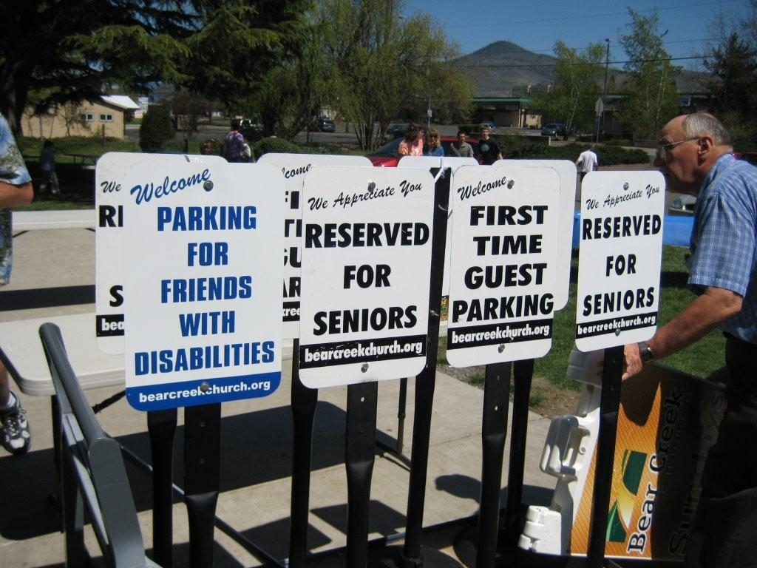
उद्देश्यपूर्ण समावेश
“स्वागत: अक्षम मित्रों के लिए पार्किंग की व्यवस्था”
“हम आपकी सराहना करते हैं: वरिष्ठ लोगों के लिए सुरक्षित [वैकल्पिक रूप से: बुजुर्ग]”
“स्वागत: पहली बार आनेवाले मेहमानों के लिए पार्किंग”

Slide 47
"हमारे पास संख्या बढ़ाने के लिए एक विशेष आवश्यकताओं की व्यवस्था उपलब्ध
नहीं है। हम यह कार्य करते हैं क्योंकि यह यीशु मसीह के चर्च का बाइबिल संबंधी आदेश है।"
-पादरी स्पूर

Slide 48
क्या आप एक कार्य योजना बनाने के
लिए तैयार हैं?
ईश्वर के भरोसे सब कुछ हो सकता है।
मैथ्यू 19:26

Slide 50
चौथा सत्र
अक्षमता से प्रभावित परिवारों तक पहुंच और ईसाई धर्म का प्रचार

Slide 51
  हे ईश्वर, मसीह से वंचित लोगों के लिए हमारी आँखें खोल दें
  हे ईश्वर, ईसा चरित बताने के लिए हमारे मुंह खोल दें
  हे ईश्वर, हमें दिखाएं कि हम जो प्रचार करते हैं उसके साथ कैसे जीवन जीएं
  हे ईश्वर, वचन और कर्म में ईसा चरित को दिखाने में हमारी मदद करें
  हे ईश्वर, पहुंच और शिष्यता के लिए हमारे जीवन को खोल दें

Slide 52
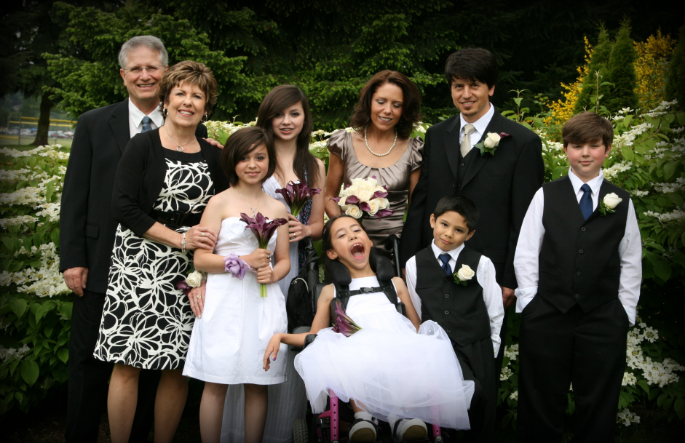
जब आप अक्षमता से प्रभावित किसी एक व्यक्ति के पास पहुंचते हैं तो आप उसके जीवन में शामिल कई अन्य लोगों तक भी पहुंच पाते हैं।

Slide 53
हे ईश्वर, मसीह से वंचित लोगों के लिए
हमारी आँखें खोल दें
धर्मग्रंथ हमारे मिशन को स्पष्ट करते हैं
      "मिशन स्टेटमेंट" - ल्यूक 4:18-21
      व्यापक कमीशन-मैथ्यू 28:18-20
      ल्यूक 14 आदेश-ल्यूक 14:21-23

Slide 54
स्वीकृति हमारे हृदय को प्रकाशित करती है
अगर हम धर्म की वास्तविकता की दोषपूर्ण समझ से हमारे अक्षम मित्रों के धर्म का अंदाजा लगाते हैं तो हम उनको ईसाई होने के लिए "अयोग्य" पाते हैं जो हमारे साथ अपने धर्म को साझा कर सकते हैं।

Slide 55
हे ईश्वर, ईसा चरित कहने के लिए
हमारे मुंह को खोल दें
मुक्ति उचित मान्यताओं पर आधारित है
        यीशु मसीह कौन हैं?
            यीशु मसीह पूर्णतः ईश्वर और पूर्णतः इंसान हैं।
        ईश्वर कौन है?
        वह एक व्यक्ति और त्रिमूर्ति है।

Slide 56
        इंसान कौन है?
            ईश्वर के द्वारा निर्मित शाहकार
आदमी ईश्वर की रचना के शिखर पर था, इस रचना को ईश्वर की तरह सोचने और कार्य करने के लिए बनाया गया था, ईश्वर के बराबर होने के लिए नहीं।
            अपनी मर्जी से पतित
            आदमी अपने स्वयं के प्रयासों से खुद को नहीं बचा सकता है।

Slide 57
मुक्ति क्या है?
यीशु ने उससे कहा, "मैं वह रास्ता, और सच्चाई और जीवन हूँ, मेरे माध्यम के बिना कोई भी फादर के पास नहीं आता है।"
जॉन 14:6, एनएएसबी
अगर आप अपने मुंह से यीशु को ईश्वर के रूप में कबूल करते हैं, और अपने दिल में यह विश्वास रखते हैं कि ईश्वर ने उन्हें मृत्यु से जगाया, आपकी रक्षा होगी; जिसके लिए आदमी दिल से विश्वास करता है, जिससे पवित्रता आती है, और मुंह से वह कबूल करता है जिससे मुक्ति मिलती है।
रोमन 10:9-10, एनएएसबी

Slide 58
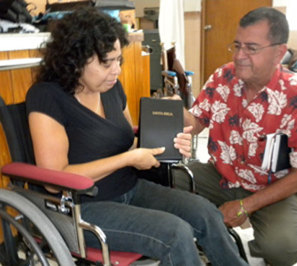
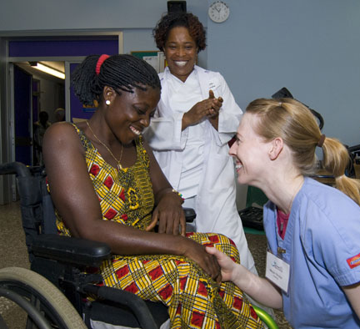
हे ईश्वर, हमें दिखाएं कि हम जो प्रचार करते हैं
उस पर अमल कैसे करें
ईसा चरित का प्रचार करने के दो प्राथमिक तरीके हैं:
वचन और कर्म

Slide 59
वचन: सुनना और पढ़ना
कर्म के बिना वचन से प्रचार एक अप्रासंगिक ईसा चरित का कारण बनता है।
“वे ईश्वर और सभी लोगों के समक्ष, वचन और कर्म में
शक्तिशाली एक देवदूत थे।”
ल्यूक 24:19

Slide 60
कर्म: देखना और अनुभव करना
वचन के बिना कर्म से प्रचार ईसा चरित को शक्तिहीन बना देता है।
आपको पता है... कैसे ईश्वर ने पवित्र आत्मा और शक्ति के साथ नजारथ के यीशु का अभिषेक किया, और कैसे वह उन सभी लोगों की भलाई और कल्याण करते हुए भ्रमण किया जो शैतानी शक्ति के अधीन थे, क्योंकि ईश्वर उनके साथ थे।
नियम 10:37-38

Slide 61
साम्राज्य के कार्य में शामिल होना
चर्च में हम मसीह को असली बनाने और मसीह के बैनर तले
शैतान से अपने क्षेत्र को वापस लेने के लिए
संसार में जाने को सुसज्जित होते हैं।

Slide 62
हे ईश्वर, हमारे वचन और कर्म में ईसा चरित को साझा करने में हमारी मदद करें
हमारे अक्षम मित्रों के लिए संदेश को अनुकूलित करने के सिद्धांत:
        बौद्धिक अक्षमता वाले मित्र
मानसिक रूप से अक्षम अधिकांश लोग
तृतीय-कक्षा के स्तर पर धर्मग्रंथ को समझ सकते हैं।
डॉ. जिम पियर्सन

Slide 63
        अल्प विकसित मित्र
संबंधपरक प्रचार होता है जब हम इन मित्रों के साथ "खड़े होते" हैं और एक साथ "जीवन व्यतीत" करते हैं।
        सुनने या देखने में अक्षम मित्र
ब्रेल बाईबिल जैसे संसाधनों और सांकेतिक भाषा के दुभाषियों का उपयोग करते हुए, मुक्ति की योजना की एक सरल व्याख्या का प्रयोग करें।

Slide 64
        ऐसे मित्र जो बोलने में अक्षम हैं
सिर्फ इसलिए कि कोई व्यक्ति बोलने में अक्षम है, इसका मतलब यह नहीं है कि वह संवाद स्थापित करने में अक्षम है।
        शारीरिक रूप से दुर्बल मित्र
कभी भी यह मान कर ना चलें कि शारीरिक रूप से दुर्बल व्यक्ति किसी निर्दिष्ट गतिविधि में भागीदारी कर सकता या नहीं कर सकता है।

Slide 65
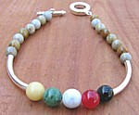

ईसा चरित के प्रचार के साधन:
        रोमन सड़क
        शब्दरहित पुस्तक
        गॉस्पेल ब्रेसलेट
        चार आध्यात्मिक नियम
        ईश्वर की छवि में निर्मित

Slide 66
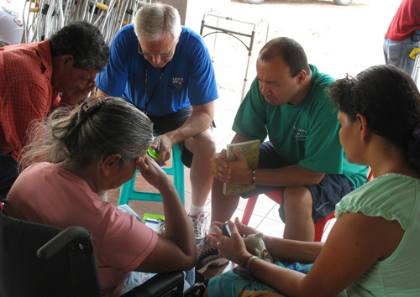
हे ईश्वर, हमारे जीवन को पहुंच और शिष्यता के लिए खोल दें
परिवार सहायता समूह

Slide 67
"संसार में जब हम मसीह के जैसी जिंदगी जीते हैं,
यह सवाल उठ खड़ा होता है कि "आपकी तरह रक्षित
होने के लिए ‘मुझे क्या करना चाहिए?""
-जोनी एरेक्सन टाडा

